Slide 1
Министерство образования и науки
Нижегородской области
Государственное бюджетное профессиональное образовательное учреждение
«Нижегородский радиотехнический колледж»
Разработка и изготовление макета для проведения лабораторных работ по дисциплине «Электронная техника»
Работу выполнил: обучающийся группы 3РА-22-1УП
Синельников Егор Сергеевич
Руководитель: Гречкина Мария Александровна
г. Нижний Новгород
2025 г.

Slide 2
Цель работы – разработка и изготовление макета для выполнения лабораторных работ по электронной технике
Задачи
получение недорогого, компактного, надежного устройства для выполнения лабораторных исследований с использованием современной элементной базы

Slide 3
Работа актуальна,
так как разработанная принципиально новая электрическая схема с использованием современной элементной базы позволит улучшить массогабаритные показатели макета, повысить его надежность, обеспечить наглядность проводимых измерений

Slide 4
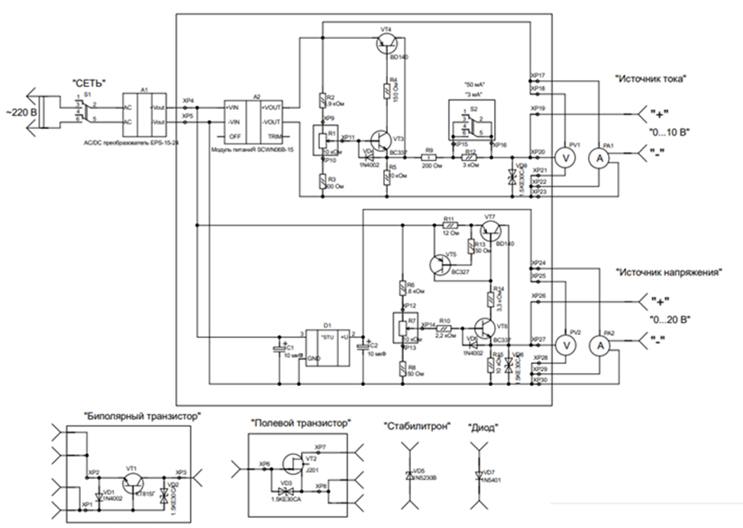
Схема электрическая принципиальная

Slide 5
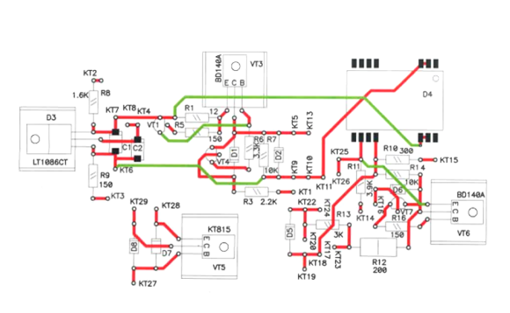
Плата печатная

Slide 6
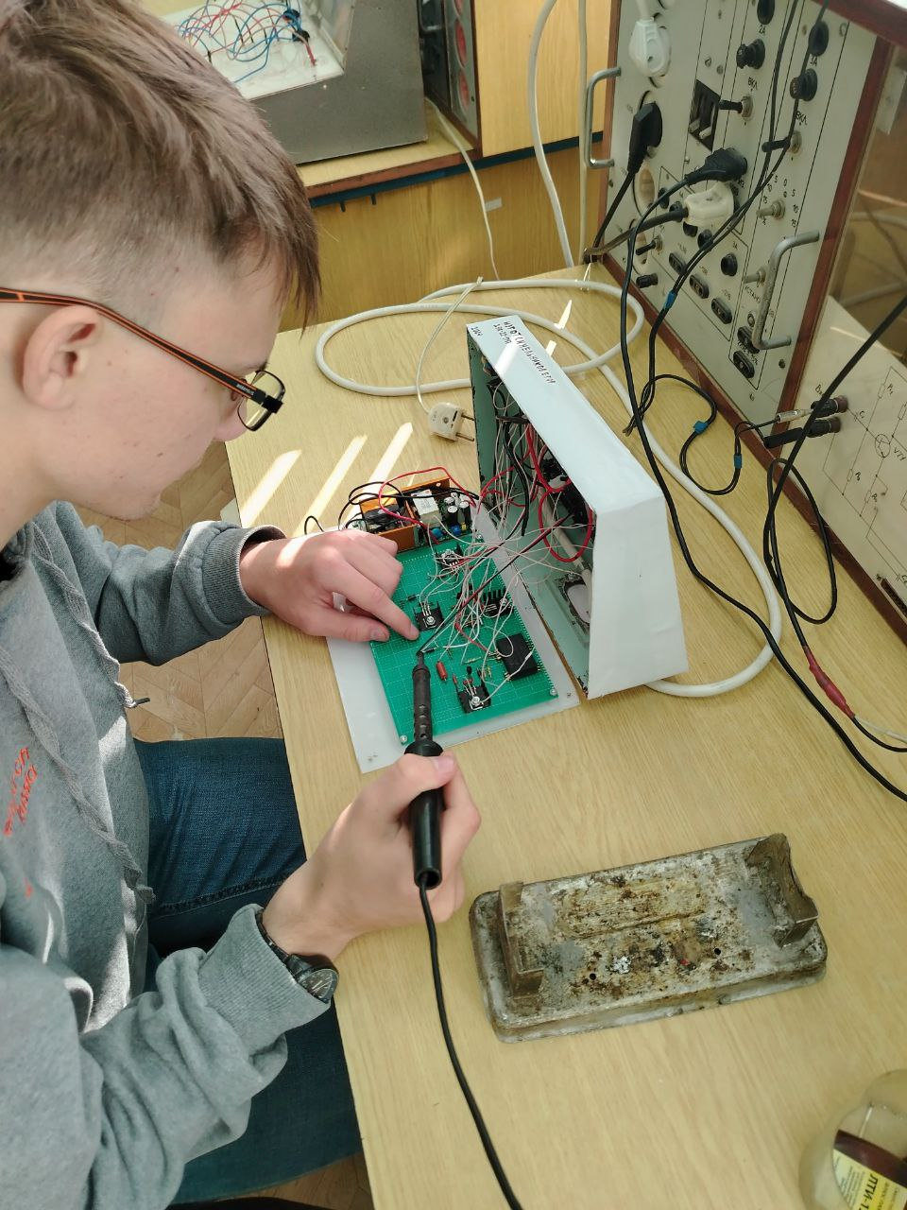
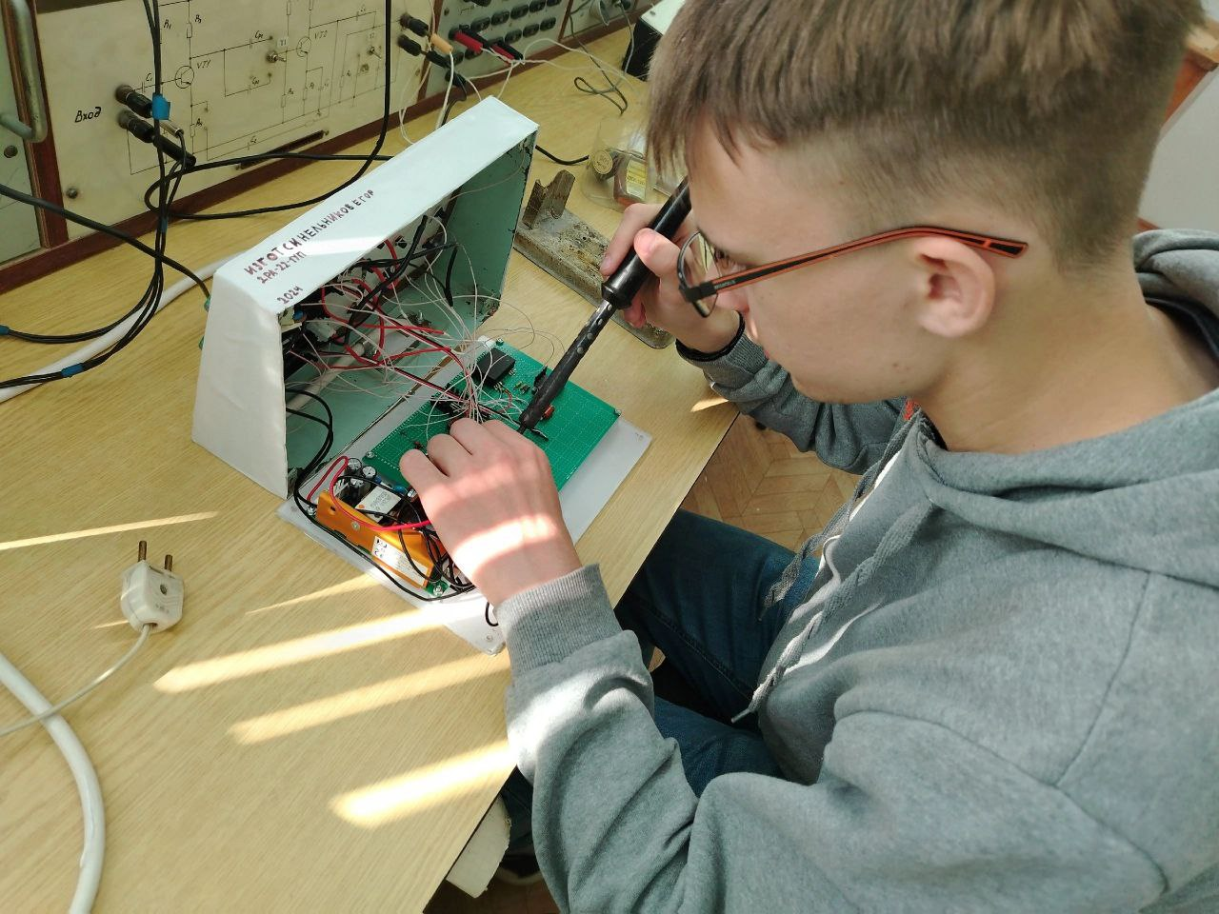
Монтаж элементов на плату

Slide 7
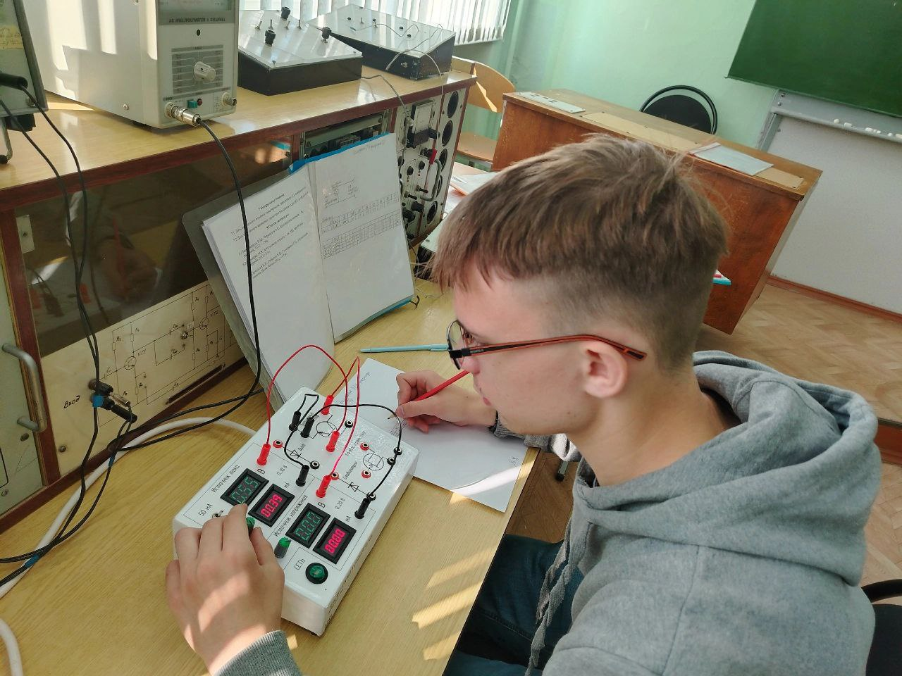
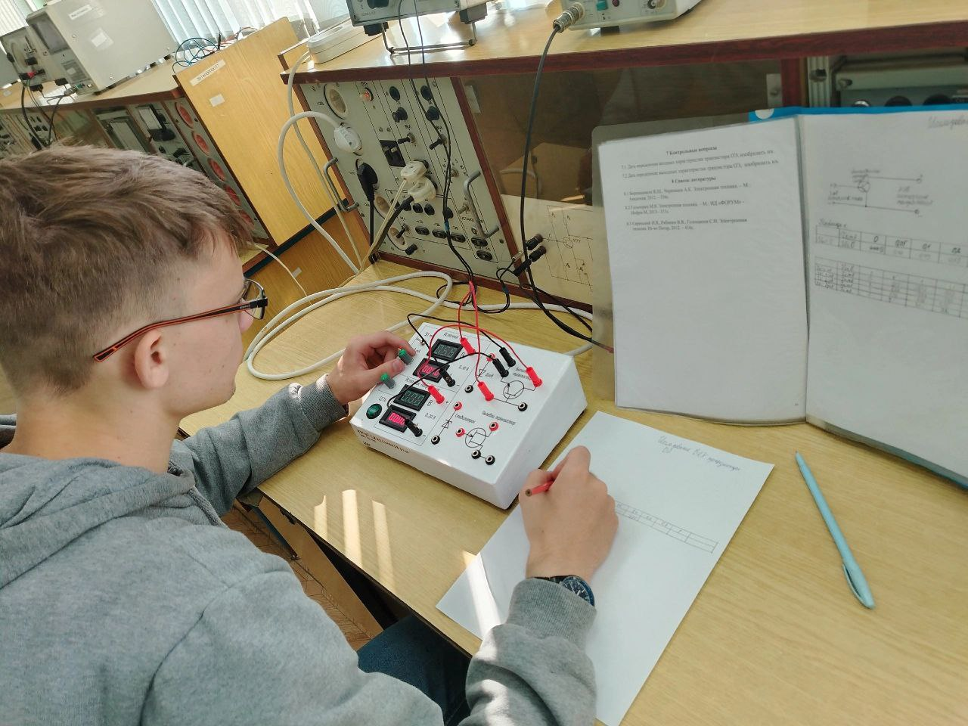
Снятие вольт-амперных характеристик транзистора ОЭ

Slide 8
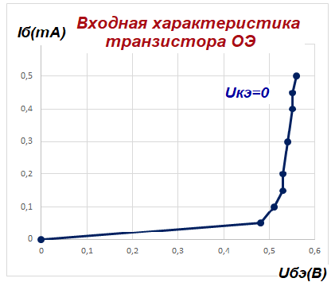
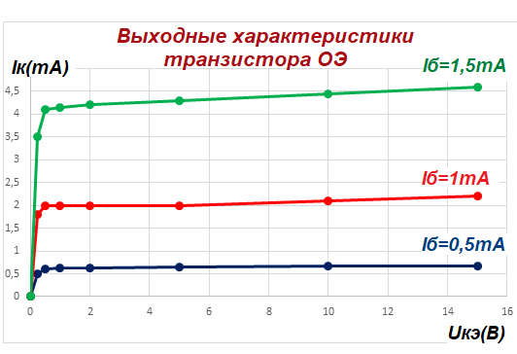
Статические характеристики транзистора ОЭ

Slide 9
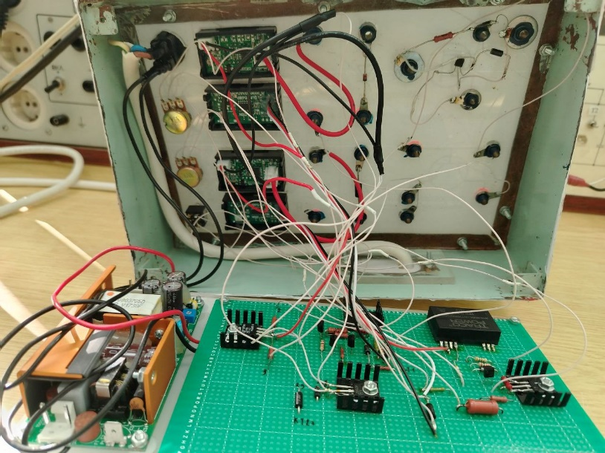
Внутренняя часть макета

Slide 10
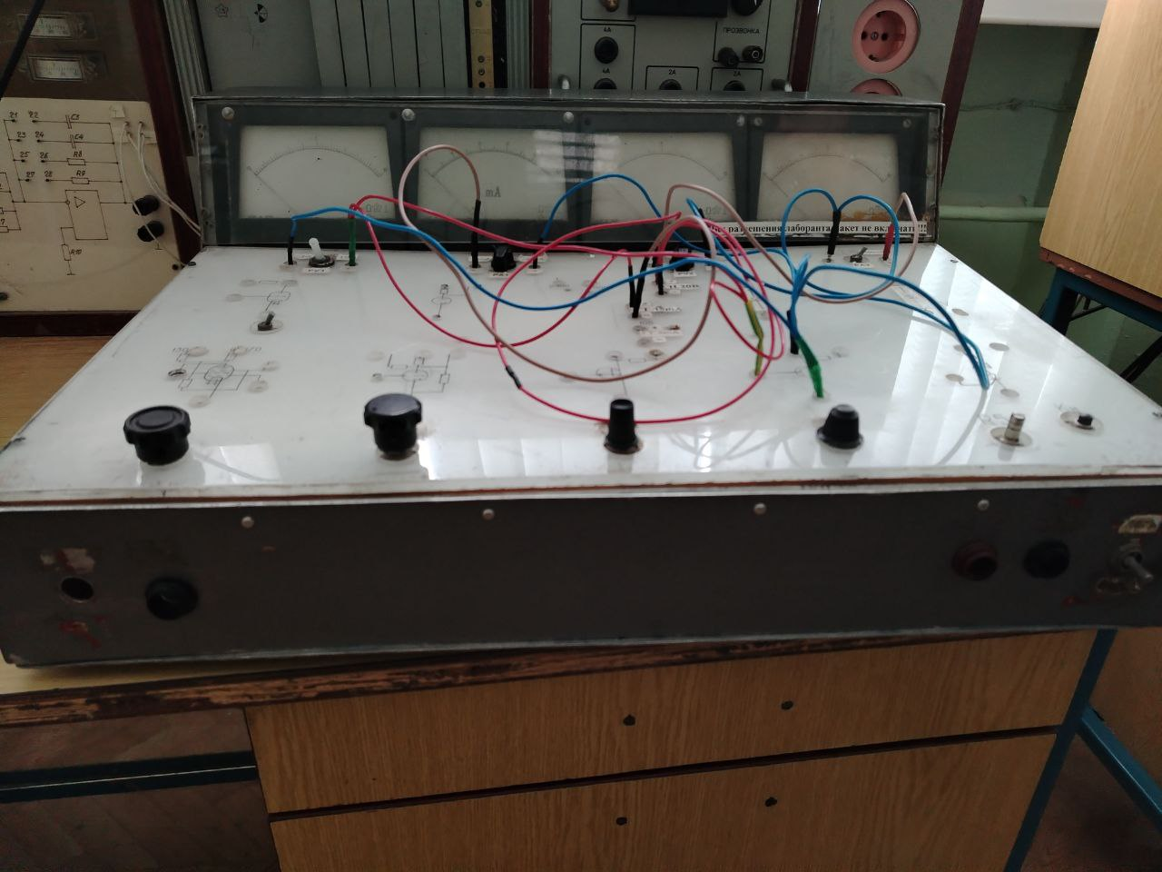
Старый макет
Размеры : Ширина (52 х 40 х 21) см
Масса : 8 кг

Slide 11
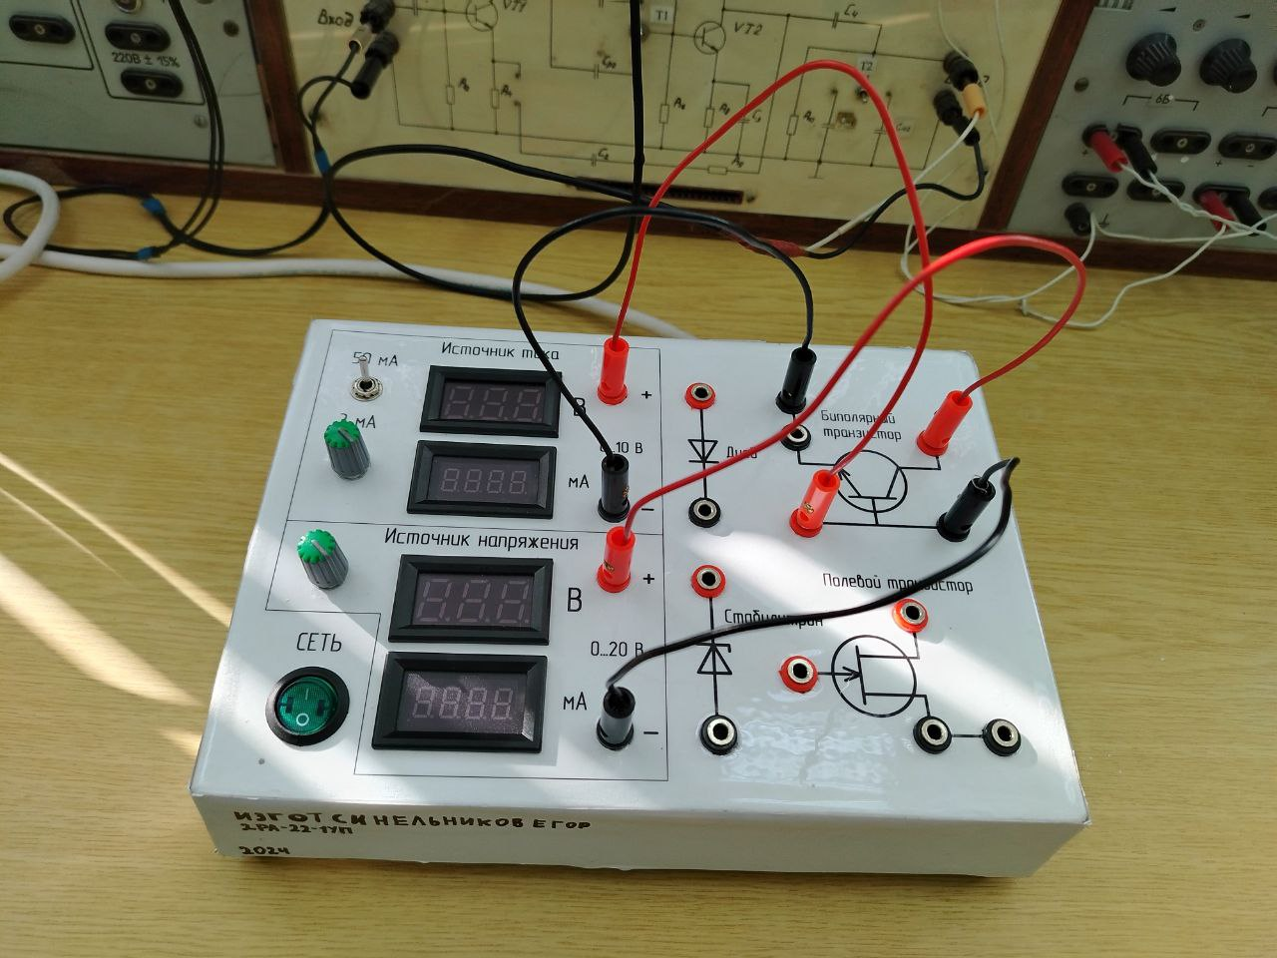
Внешний вид корпуса макета
Размеры : (25 х17 х 9 )см
Масса : 2 кг

Slide 12
Экономическая часть
Радиоэлемент | Обозна-чение | Кол-во | Стоимость, руб.
AC/DC преобразователь EPS-15-24 | A1 | 1 | 570
Модуль питания SCWN06В-15 | А2 | 1 | 520
Конденсатор К50-35 (10 мкФ) | С1, С2 | 2 | 55х2=110
Микросхема L7812ABV | D1 | 1 | 33
Амперметр цифровой (0-100 мА) | PA1,PA2 | 2 | 600х2=1200
Вольтметр цифровой (0-100 В) | PV1,PV2 | 2 | 520х2=1040
Резистор 16K1-B (10K) | R1, R7 | 2 | 39х2=78
Резисторы С1-4 (3,9кОм) | R2 | 1 | 7
Резисторы С1-4 (300 Ом) | R3 | 1 | 9
Резисторы С1-4 (150 Ом) | R4, R8, R13 | 3 | 7х3=21
Резисторы С1-4 (10кОм) | R5,R15 | 2 | 5х2=10
Резисторы С1-4 (1,6кОм) | R6 | 1 | 7
Резисторы С1-4 (200 Ом) | R9 | 1 | 8
Резисторы С1-4 (2,2кОм) | R10 | 1 | 3
Резисторы С1-4 (12 Ом) | R11 | 1 | 5

Slide 13
Экономическая часть
Радиоэлемент | Обозначение | Коли-чество | Стоимость, руб.
Резисторы С1-4 (3 кОм) | R12 | 1 | 20
Резисторы С1-4 (3,3 кОм) | R14 | 1 | 12
Тумблер KNX-6A | S1,S2 | 2 | 47х2=94
Диод 1N4002 | VD1,VD4,VD6 | 3 | 6х3=18
Диод 1.5KE30CA | VD2, VD3, VD8, VD9 | 4 | 37х4=148
Диод 1N5230B | VD5 | 1 | 30
Диод 1N5401 | VD7 | 1 | 6
Транзистор КТ815Г | VT1 | 1 | 25
Транзистор J201 | VT2 | 1 | 32
Транзистор BC337 | VT3, VT6 | 2 | 60х2=120
Транзистор BD140 | VT4, VT7 | 2 | 23х2=46
Транзистор BC327 | VT5 | 1 | 12
Провода |  | 4 | 40х4=160
Гнезда |  | 17 | 20х17=340
ИТОГО |  |  | 4684

Slide 14
Заключение
Получен недорогой, надежный, компактный с современной элементной базой макет для проведения лабораторных работ по электронной технике, на котором можно исследовать вольт-амперные характеристики выпрямительного диода, стабилитрона, транзистора ОБ, транзистора ОЭ, полевого транзистора.
Вывод: поставленные задачи выполнены в полном объеме

Slide 15
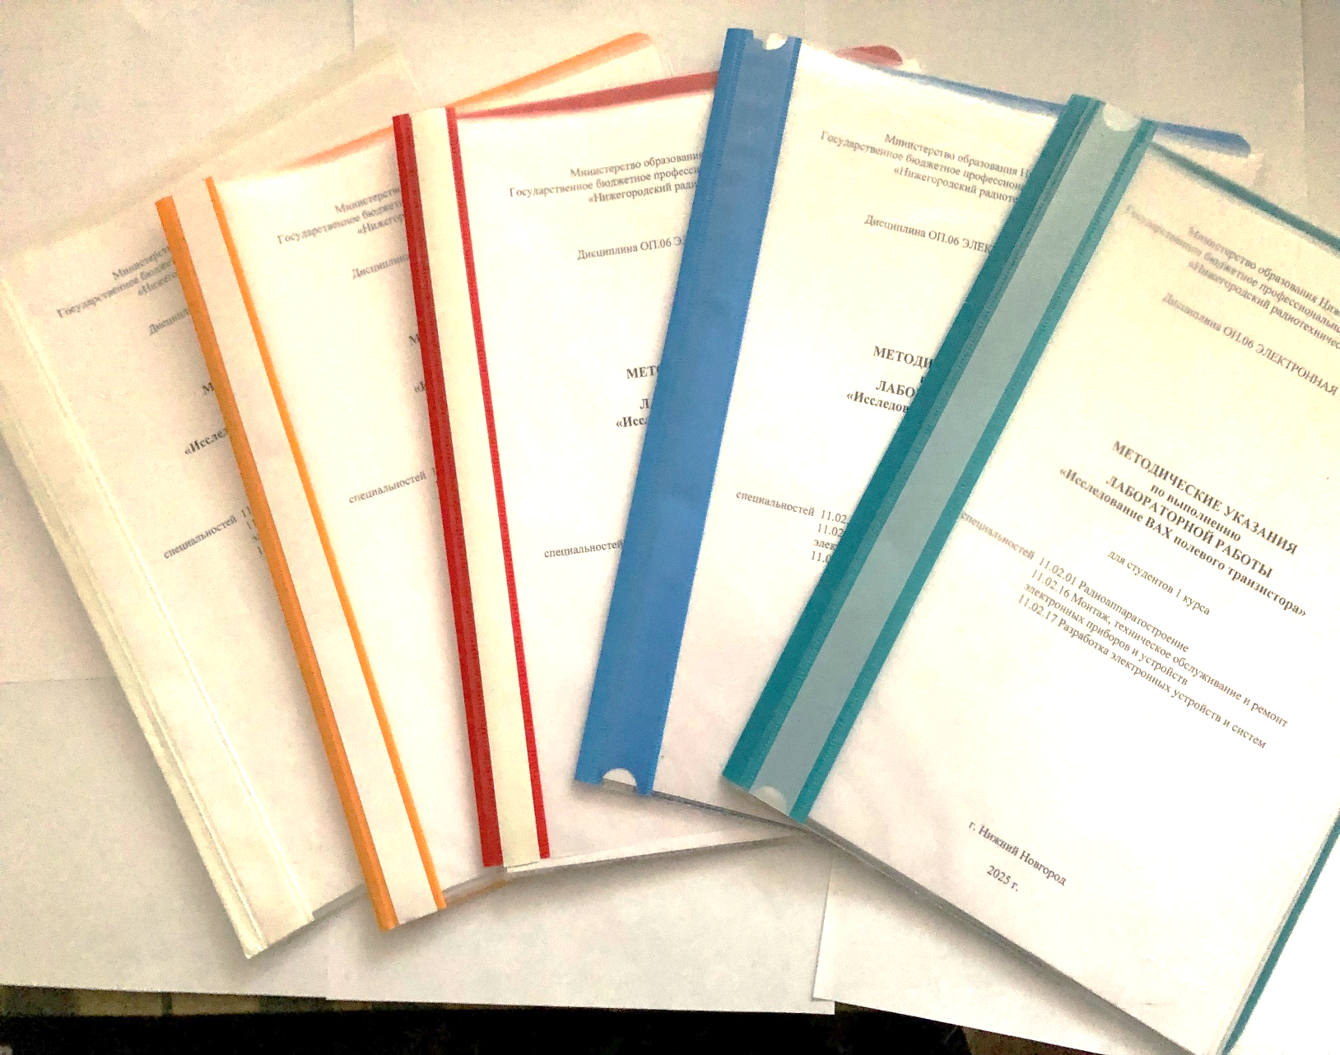
Методические указания к лабораторным работам

Slide 16
Литература
1. Бурыкин, В.И./ Генератор тока/В.И. Бурыкин –
https://b-valery.ru/wp-content/uploads/
2. Клюшников, О.И., Степанов, А.В./Теоретические основы электротехники/ О.И. Клюшников, А.В. Степанов//Учебное пособие, 2006 -
https://studylib.ru/doc/6604405/klushnikov-stepanov-2006
3. Схемотехника транзисторных и сточников тока -
https://moluch.ru/archive/503/110787/

Slide 17
Спасибо за внимание!

